Slide 1
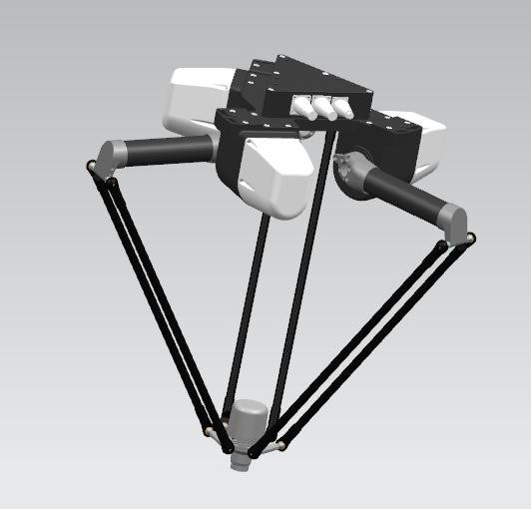
Proyecto final
“Robot Delta”
Profesores:
Ing Hugo Pailos
Ing Lisandro Lafranchi
Ing Ariel Libal
Alumnos:
Oliva Nahuel
Orellano Mayco
Cátedra: Robótica y animatrónica

Slide 2
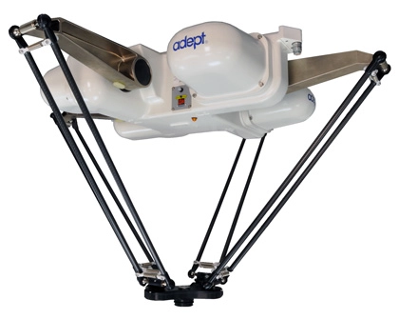
Definición:
Es un robot paralelo que puede llegar a disponer de hasta cinco grados de libertad y que en función del modelo tiene hasta 6 ejes. El cuerpo y el efector final se encuentran unidos por unas bielas o cadenas cinemáticas basadas en la aplicación de paralelogramas. En algunos casos de robots industriales se pueden realizar hasta 300 movimientos por minuto.

Slide 3
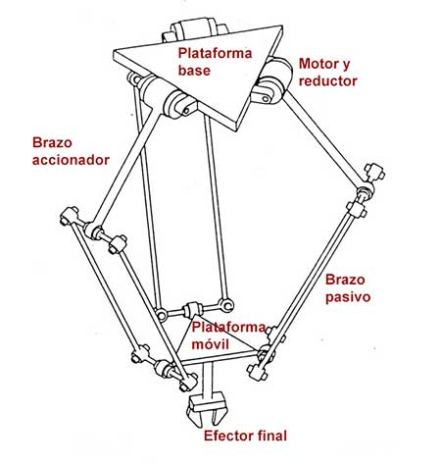
Estructura:
En el cuerpo, manipulador o cabezal suelen estar divididos por carcasas en donde se encuentran integrados los servomotores y el equipo electromecánico.
Los brazos mecánicos o bielas son cadenas cinemáticas que se encargan de desplazar el efector final siempre en paralelo de la base. Pueden integrar tanto actuadores rotacionales como lineales en función del uso al que vaya a ser sometido. En su interior pueden ir integrados los tubos neumáticos.
El efector final o muñeca es donde se ubica el gripper o pinza de vacío con la que se manipulan los materiales. Existe la posibilidad de seleccionarlo con muñeca hueca en función de los requerimientos.

Slide 4
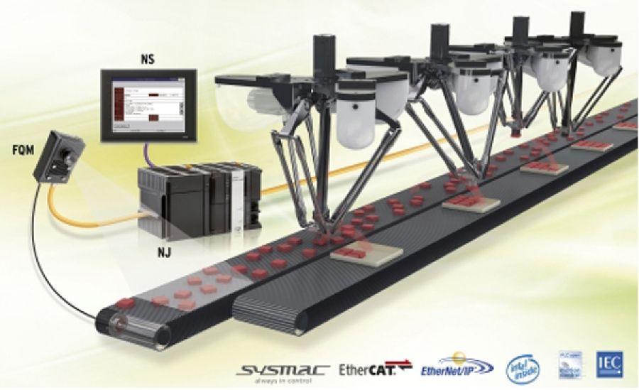
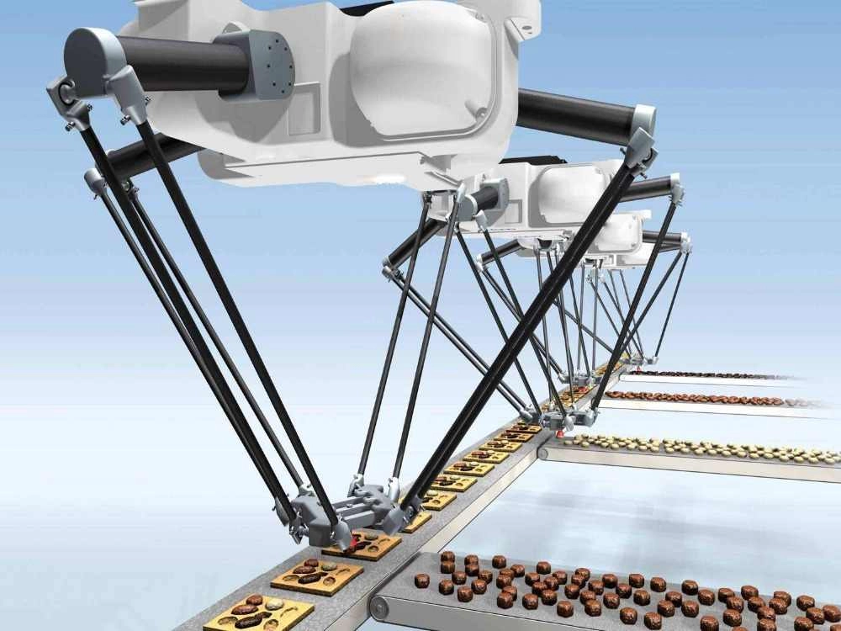
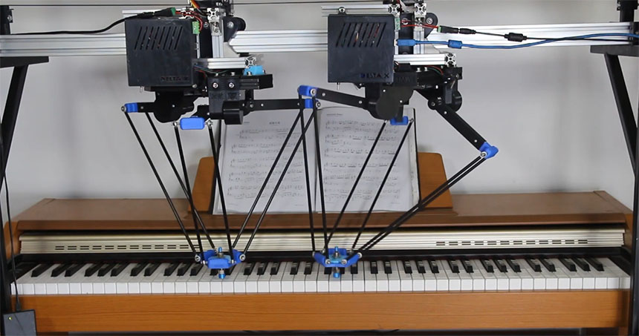
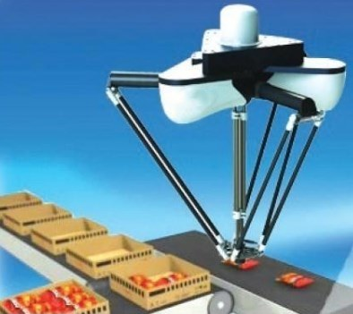
Aplicaciones:
Se recomienda el uso de estos robots principalmente para automatizar trabajos de ensamblaje, montaje y manipulaciones versátiles que se realizan mediante operaciones a gran velocidad, como por ejemplo en procesos de Pick & Place en el sector electrónico y farmacéutico, así también como de picking y packaging dentro del sector alimentario, como se puede destacar, son robots que poseen una buena capacidad de manipulación, lo cual es una característica necesaria en líneas de envasado y de embalaje por ende resulta habitual encontrar robots Delta trabajando en células o líneas de producción que disponen de cintas transportadoras encargadas de suministrar material.

Slide 5
Características del diseño a realizar:
Grados de libertad : 3
Articulaciones : 10 Rotacionales (3/actuador y una en el efector final)
Enlaces : 6 (2/actuador)
Efector : Plataforma de acoplamiento fija
Funcionamiento del prototipo: Para la validación de la cinemática que se calcula en el desarrollo del trabajo se utilizará una comunicación con el microcontrolador del tipo serial a través de un módulo de uart, el cual permitirá especificar como entrada tanto los ángulos de los actuadores como la posición deseada del robot.

Slide 6
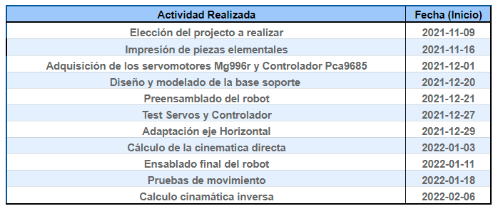
Bitácora del proyecto:

Slide 7
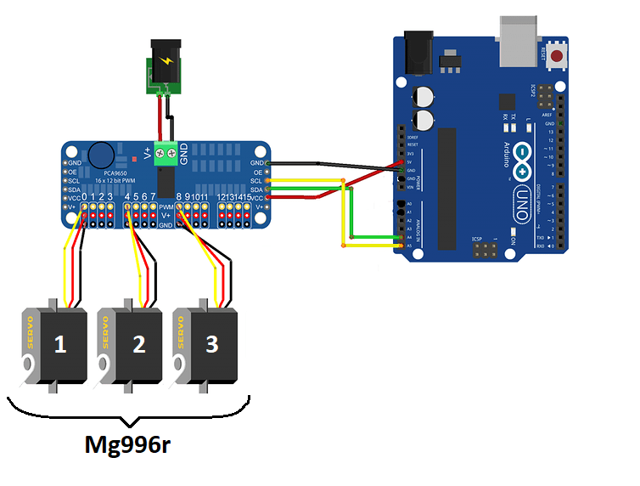
Diagrama general del proyecto:

Slide 8
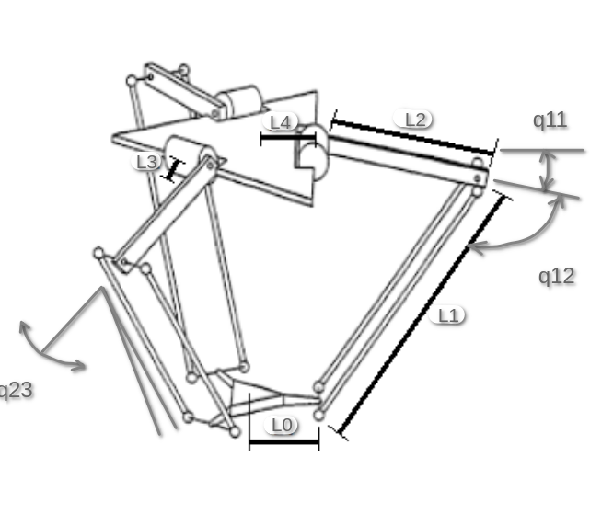
Parámetros estructurales del robot:
Parámetro | Valor | Descripción
L4 | 48 [mm] | Distancia desde el centro de la base hacia el centro de la primera articulación.
L3 | 152 [mm] | Altura de la base hacia la articulación actuante.
L2 | 101 [mm] | Longitud de la articulación actuante.
L1 | 41 [mm] | Longitud de la articulación conductora.
L0 | 74 [mm] | Distancia desde la articulación conductora hacia el efector final.
qi1 | - | Ángulo de la articulación actuante (servomotor) correspondiente al enlace i .
qi2 | - | Ángulo vertical de la articulación conductora correspondiente al enlace i .
qi3 | - | Ángulo horizontal de la articulación conductora correspondiente al enlace i .

Slide 9
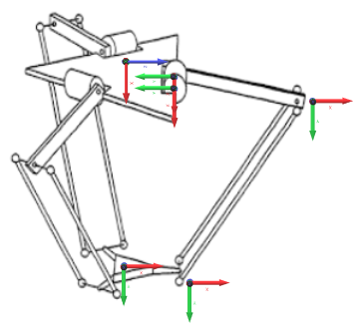
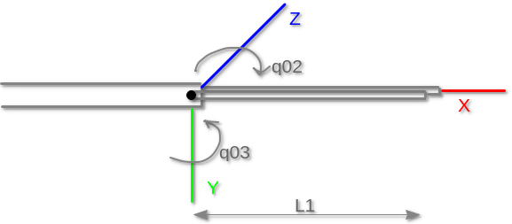
Cinemática directa con Denavit Hartenberg:
Identificación de sistema de coordenadas:
Parámetros de Denavit Hartenberg:
Transformación | Ө | d | a | ∝
T0_01 | 0 | L4 | 0 | -π/2
T0_12 | 0 | 0 | L3 | 0
T0_23 | q01 - π/2 | 0 | L2 | 0
T0_34 | q02 + π/2 | 0 | 0 | 0
T0_45 | 0 | 0 | 0 | q03
T0_56 | - π/2 | 0 | L1 | 0
T0_67 | 0 | 0 | - L0 | 0
Notes:
En D-H se identifican las siguientes etapas :
Obtención de los parámetros estructurales y dinámicos (ángulos de rotación de cada articulación)
Identificación de cada sistema de coordenadas para lograr unir los marcos de referencia desde la base del robot hacia el efector.
Determinación de los parámetros de denavit hartenberg.
Cálculo de las transformaciones finales de cada brazo.
Evaluación de estas para la visualización de los volúmenes de trabajo de cada brazo.

Slide 10
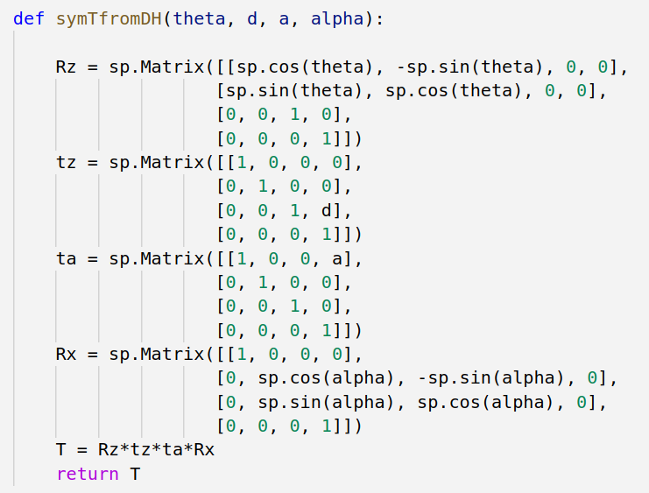
Obtención de las transformaciones finales de cada brazo:
Una vez identificados los parámetros de DH, se continúa calculando las matrices de las transformaciones parciales y totales de cada brazo.
Para obtener dichas transformaciones se utiliza la siguiente función, la cual evalúa las matrices de rotación y translación con cada parámetro especificado como argumento y finalmente realiza la multiplicación de estas para así obtener la matriz de transformación combinada.
En total se obtendrán 6 transformaciones de cada brazo, una para cada cambio de referencias
Como resultado se obtienen las matrices finales realizando la multiplicación de cada transformación parcial:

Slide 11
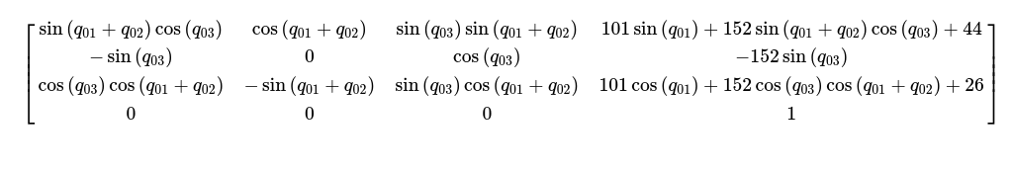
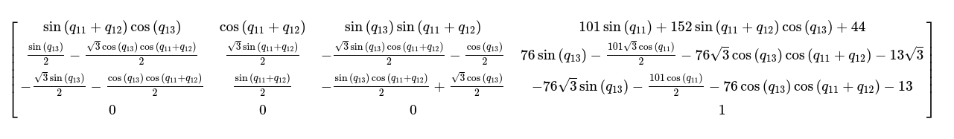
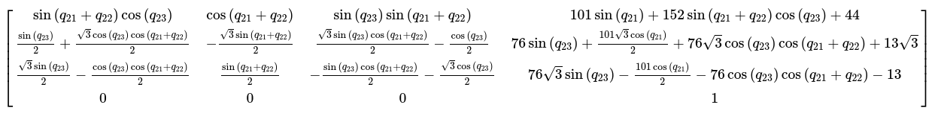
Transformaciones finales de cada brazo:
Ahora bien, debido a que se trata de un robot paralelo, se requerirá no sólo los parámetros de un único brazo sino que se deberá calcular además los parámetros de los brazos restantes.
Gracias a la simetría intrínseca del robot , esto se logra simplemente añadiendo una transformación extra de rotación sobre el eje x de 120° y de -120°.
T0_06 =
T1_06 =
T2_06 =

Slide 12
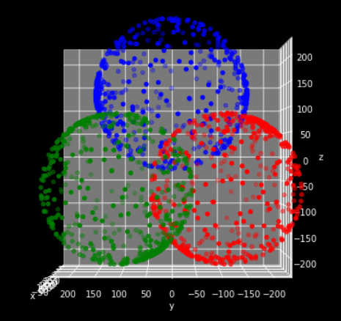
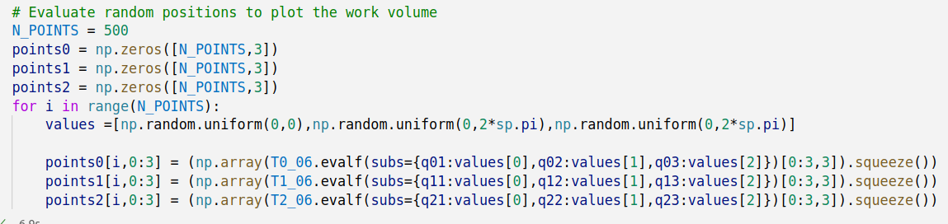
Volumen de trabajo de las articulaciones conductoras:
Una vez obtenidas las transformaciones finales se continúa evaluando las sobre 500 puntos aleatorios, para así obtener una visual del volumen o movimiento de trabajo de cada uno de los brazos conductores.
Esta evaluación se realiza variando los ángulos qi2 y qi3 de la articulación conductora , manteniendo a qi1 (ángulo de la articulación actuadora) fijo en 0 grados. Este último ángulo es el que determinará la posición en la que se ubicará este segundo enlace y por ende el centro de cada espacio.
Código:
Puntos de evaluación:

Slide 13
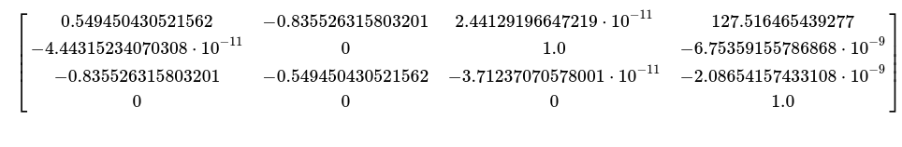
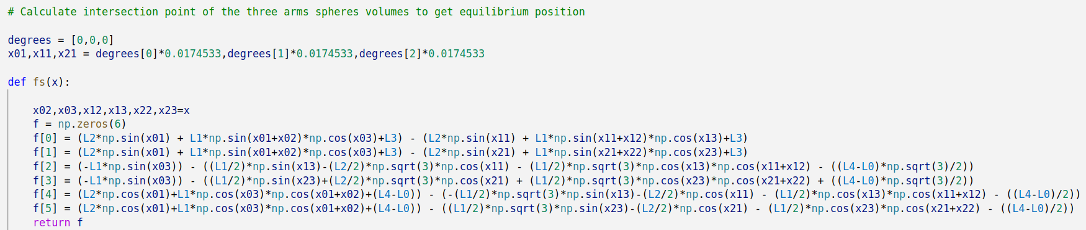
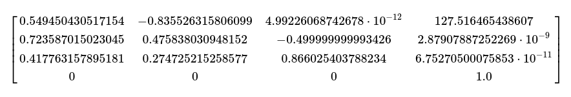
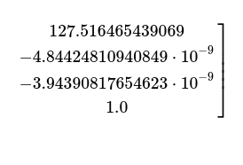
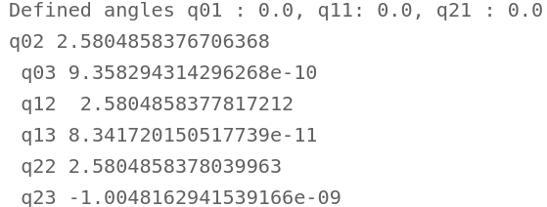
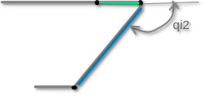
Cálculo de los ángulos faltantes y posición de equilibrio:
Finalmente una vez obtenidas las ecuaciones de cada brazo, se igualarán las coordenadas de cada posición, de cada esfera, y de esta manera se obtendrán los ángulos de la articulación pasiva que me determinan el punto de intersección.
Una vez obtenidos los ángulos de cada enlace pasivo se evalúan las transformaciones finales y se encuentra el punto de equilibrio del los tres brazos y por ende la posición del efector final .
Evaluación de las transformaciones finales con los ángulos faltantes:
Brazo 1:
Brazo 2:
Brazo 3:
Sistemas de ecuaciones para averiguar los ángulos faltantes :
Cálculo de los ángulos pasivos faltantes para los ángulos actuadores 0° 0° y 0° .

Slide 14
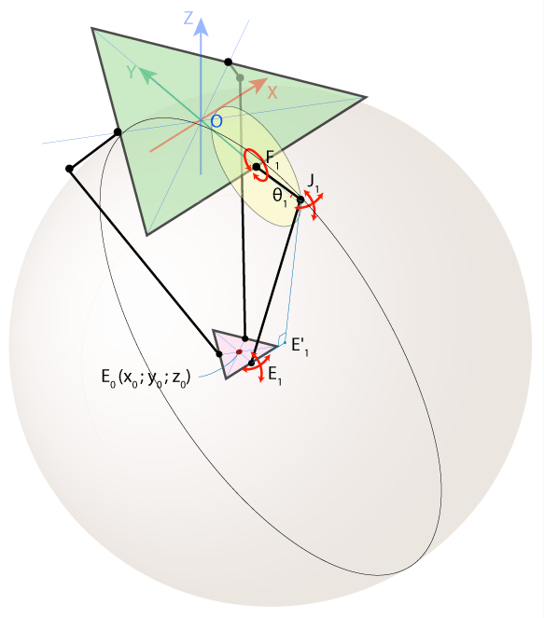
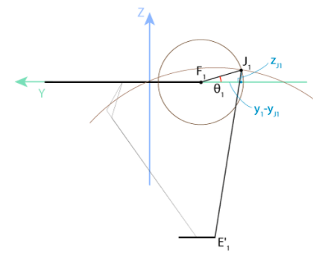
Cinemática inversa:
Luego si se ejecuta la proyección del círculo conformado por E1-J1 sobre este plano se encuentra el punto de intersección que define el valor de J1 para esta articulación.Una vez que se conoce el valor de J1 y además el valor base de F1, se puede llevar adelante el cálculo del ángulo asociado a dicha articulación.
En el gráfico siguiente se muestra como geométricamente se puede llegar a calcular los ángulos theta (qi1) de cada brazo del robot.
Inicialmente se tienen las coordenadas de E1 y el largo de la articulación (E1-J1) .
Con estos datos se tiene en cuenta que la primer articulación se mueve en un mismo plano, se puede obtener los posibles valores de J1 (circulo amarillo en la imágen).

Slide 15
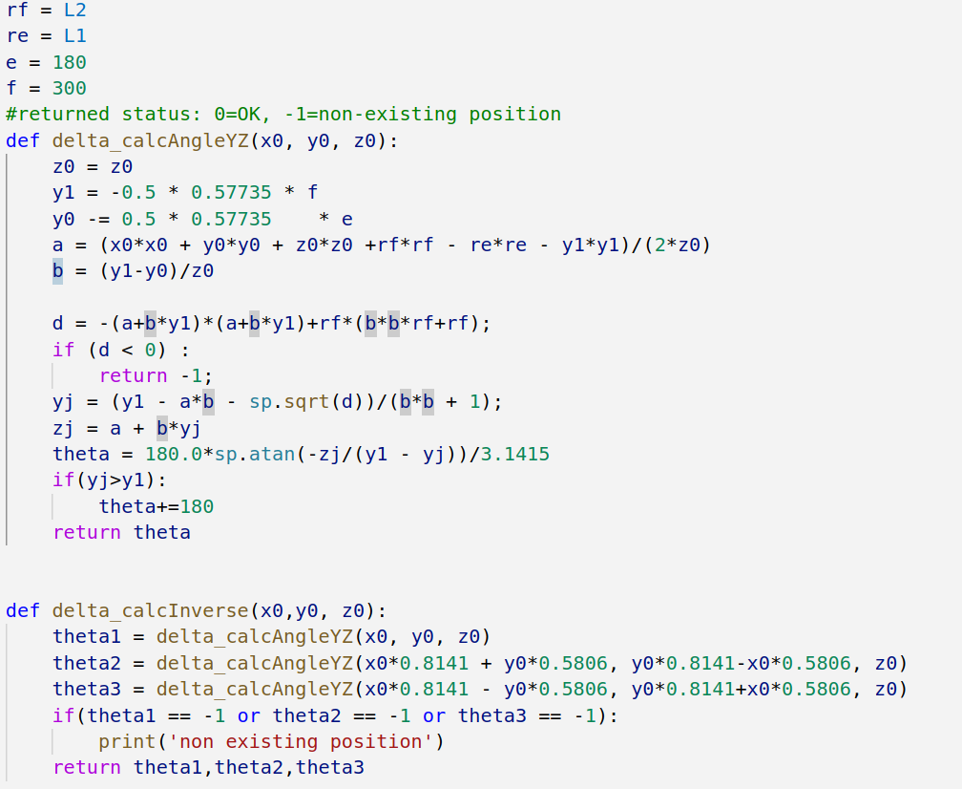
Cinemática inversa:
Se muestra el sistema de ecuaciones implementado para realizar el proceso descripto:

Slide 16
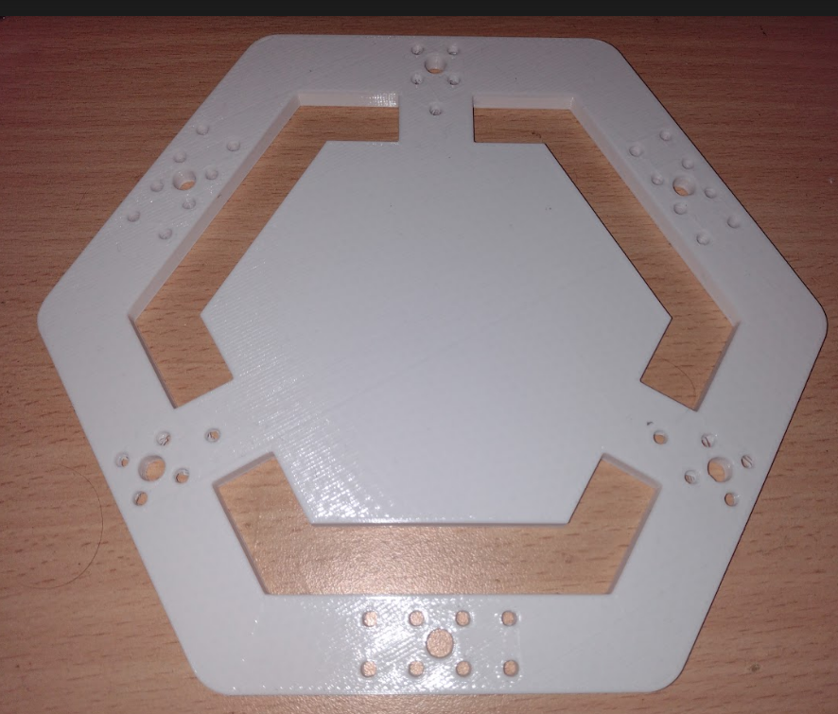
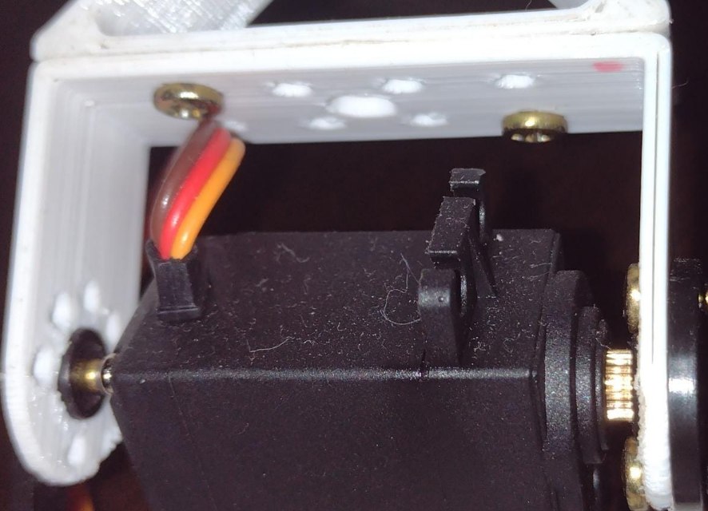
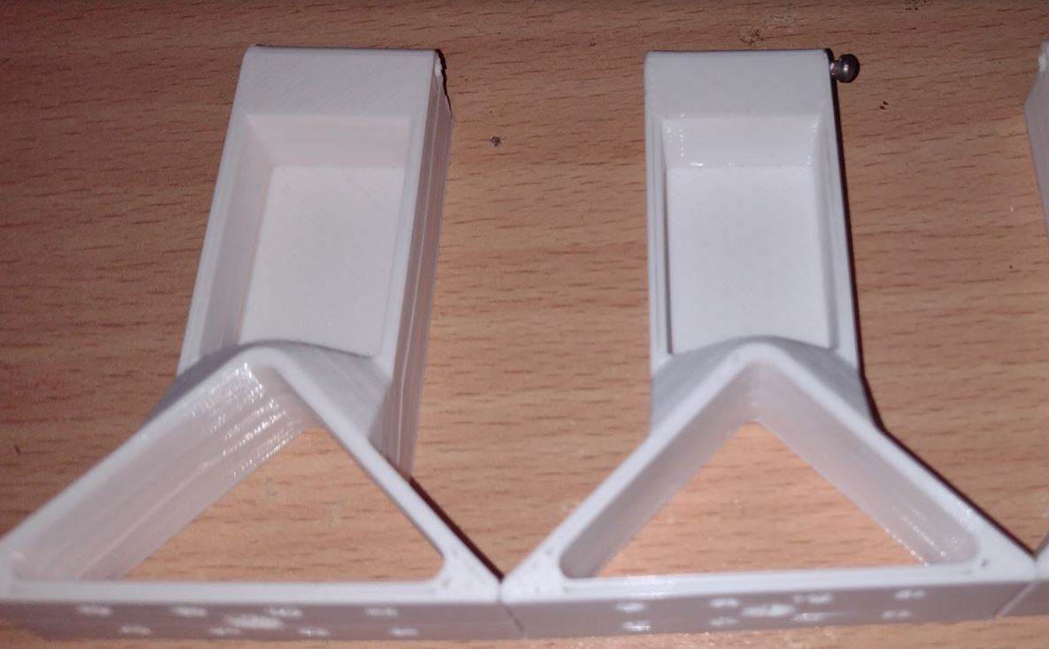
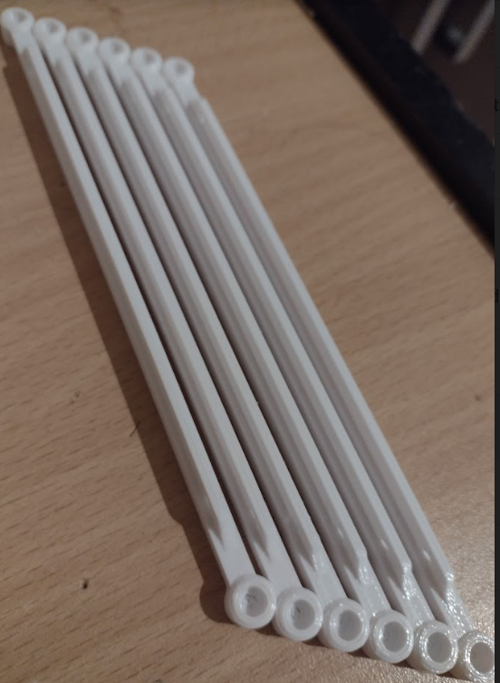
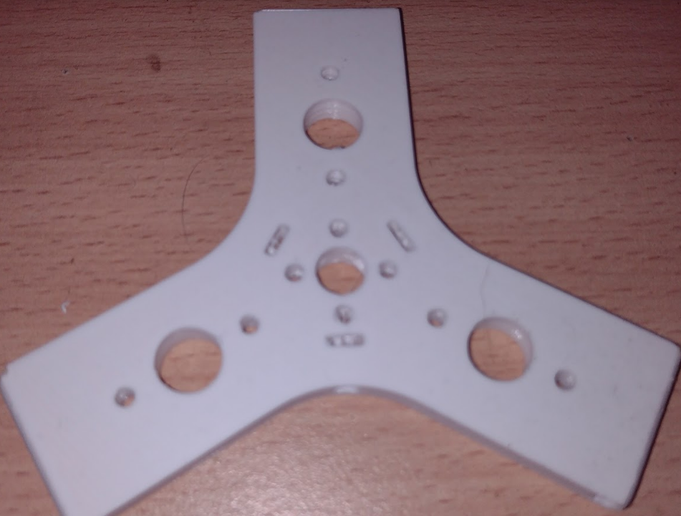
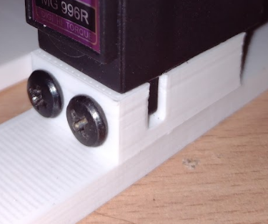
Impresión de piezas:
Enlaces Actuadores
Base
Soporte servo-enlaces
Actuadores
Efector final
Enlaces conductores
Soporte Base - Servo

Slide 17
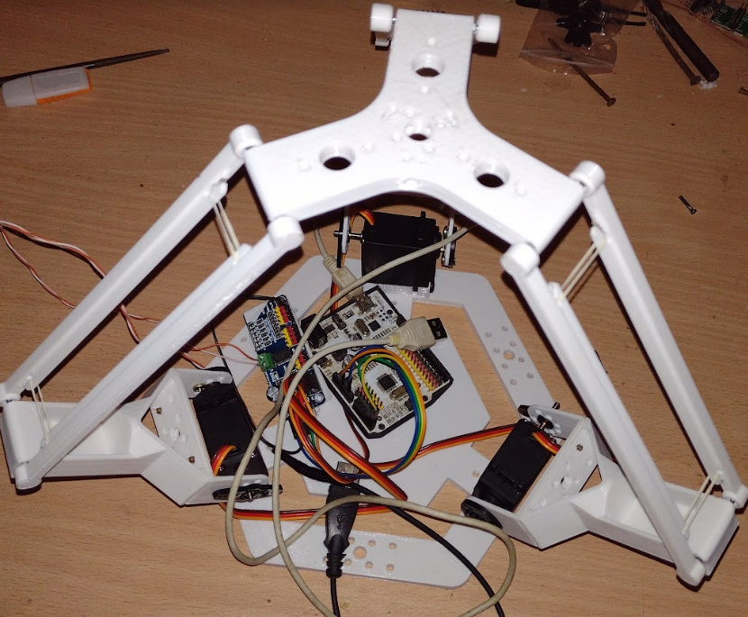
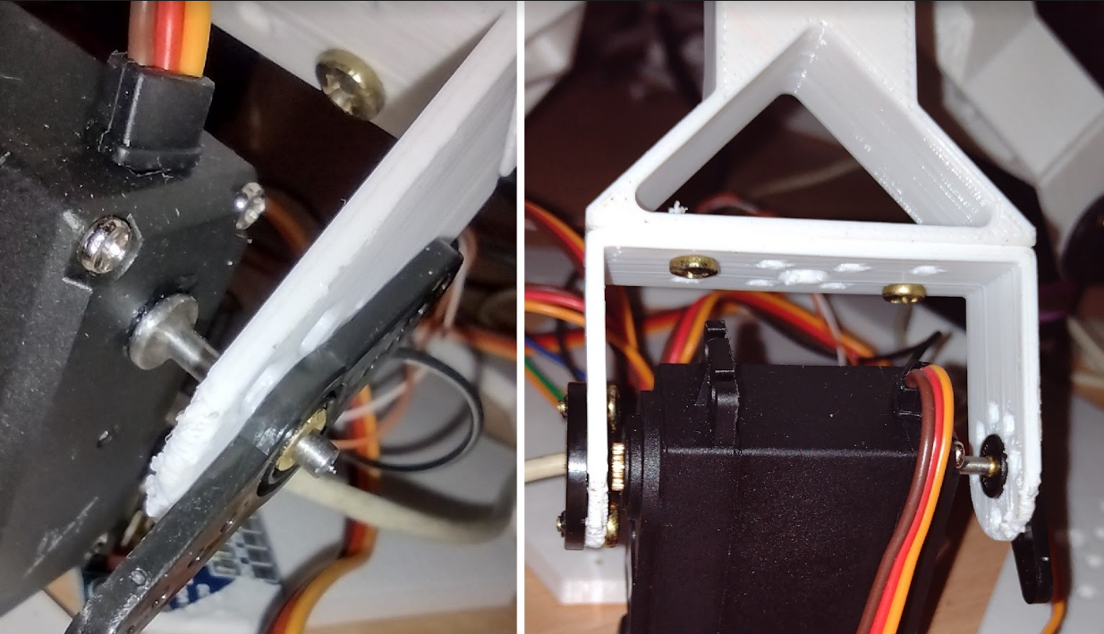
Ensamblaje:
Adaptación eje pasante
Ensamblaje definitivo del robot

Slide 18
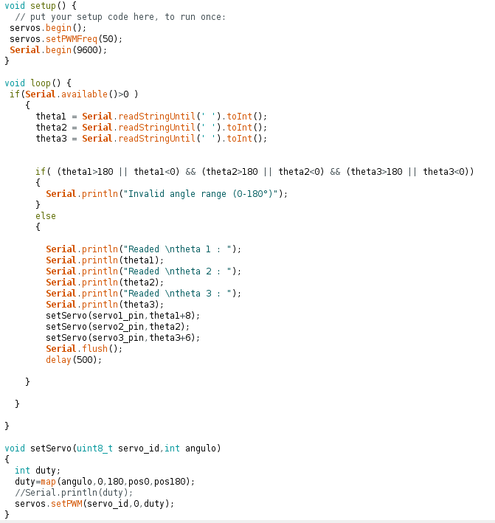
Comunicación serial con Arduino:
Se realiza el software de comunicación a través de la IDE Arduino (open source), el cual se utiliza para realizar el envío de ángulos theta (cantidad: 3) con el objetivo de realizar el correspondiente movimiento del robot y así lograr que el mismo se ubique en la posición que se desea.

Slide 19
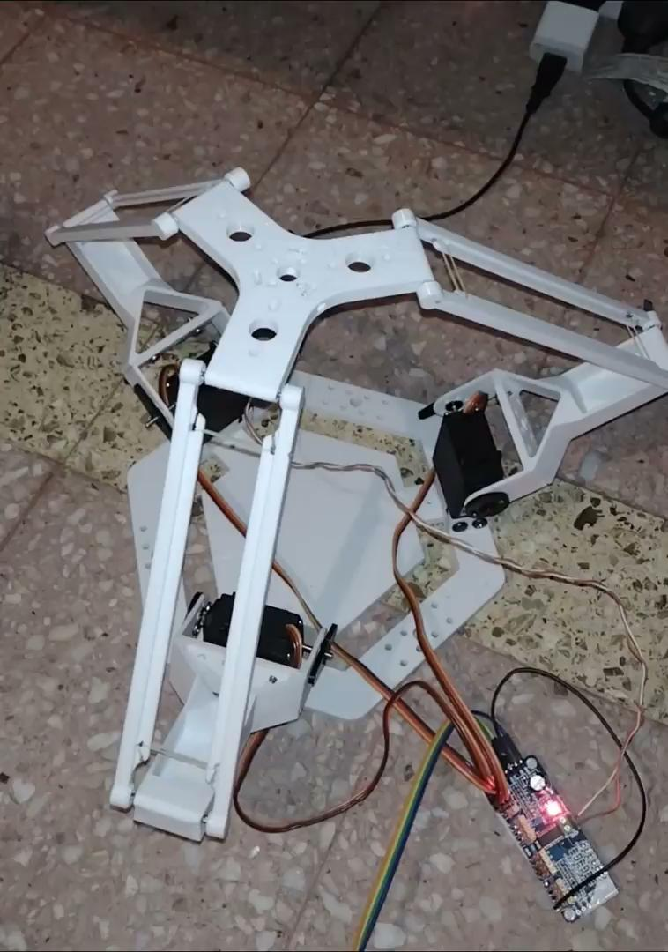
Test simple de funcionamiento del robot:

Slide 20

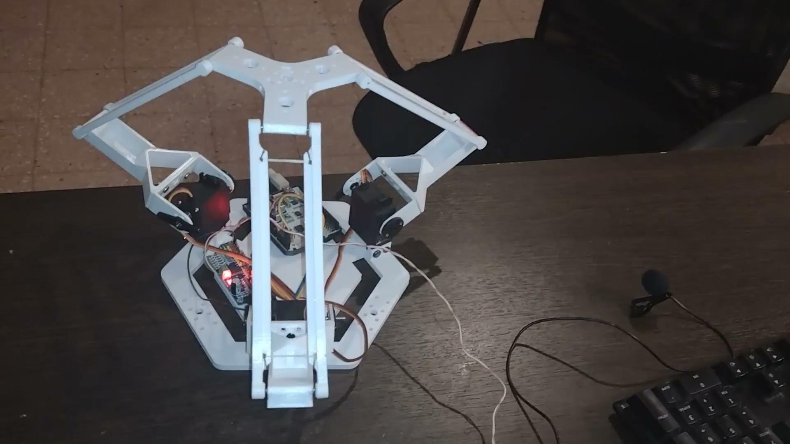
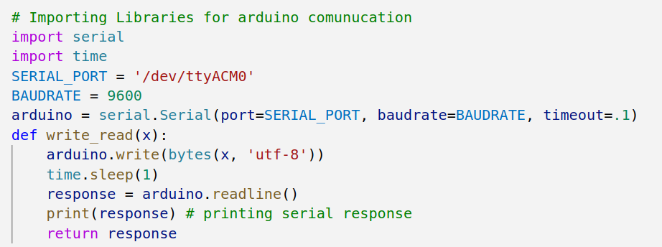
Test completo de funcionamiento del robot:

Slide 21
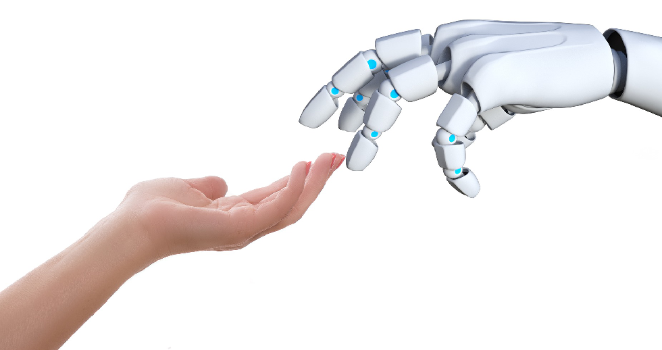

Conclusiones:
Se logró diseñar y realizar físicamente un robot que posee movimientos acordes al proyecto final de la materia, con un bajo costo y sentando las bases de los cálculos importantes tales como cinemática directa e inversa.
Se agrega este tipo de robot al backup de la materia ya que no se conocen proyectos similares, logrando un objetivo que se tenía al inicio del trabajo el cual se trataba de expandir el conocimiento de aplicación de la cátedra.

